Slide 1




TRƯỜNG TIỂU HỌC PHÚC LỢI
MÔN TIẾNG VIỆT 1

Slide 2
B
I
6
À
2
Ph ph Qu qu

Slide 3


Slide 4
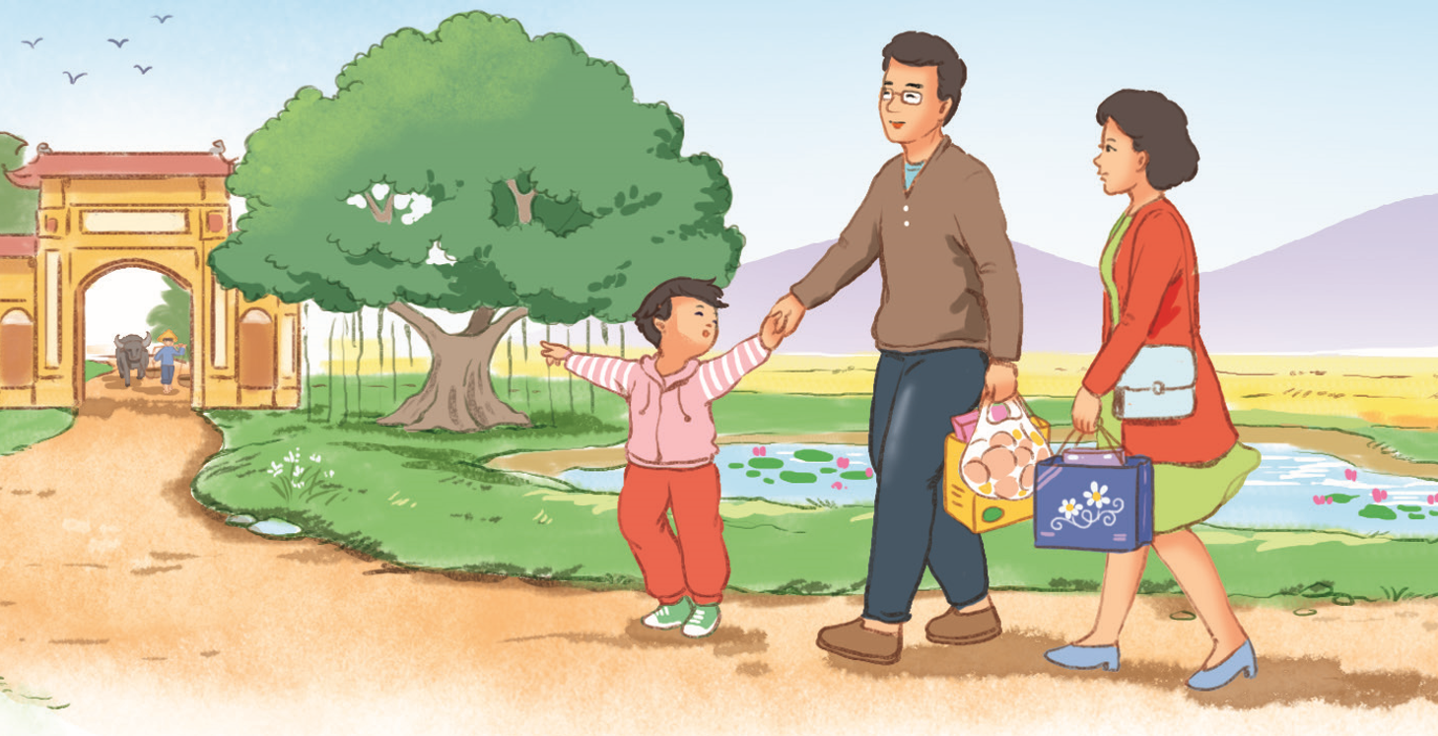
Cả nhà từ phố về thăm quê.
ph
qu

Slide 5


Slide 6
p - ph

Slide 7
qu

Slide 8
p - ph
qu
ph
ô
qu
ê
phố
quê

Slide 9
phà
phí
phở
quạ
quê
quế

Slide 10
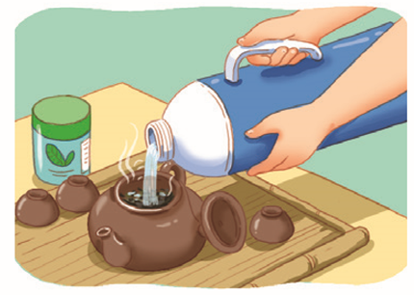
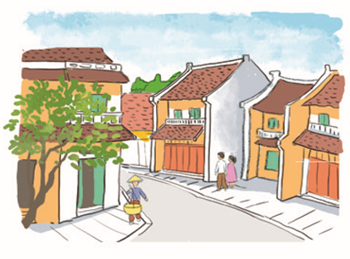
pha trà
phố cổ
ph
ph

Slide 11

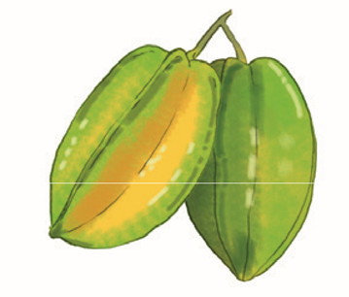
quê nhà
quả khế
qu
qu

Slide 12
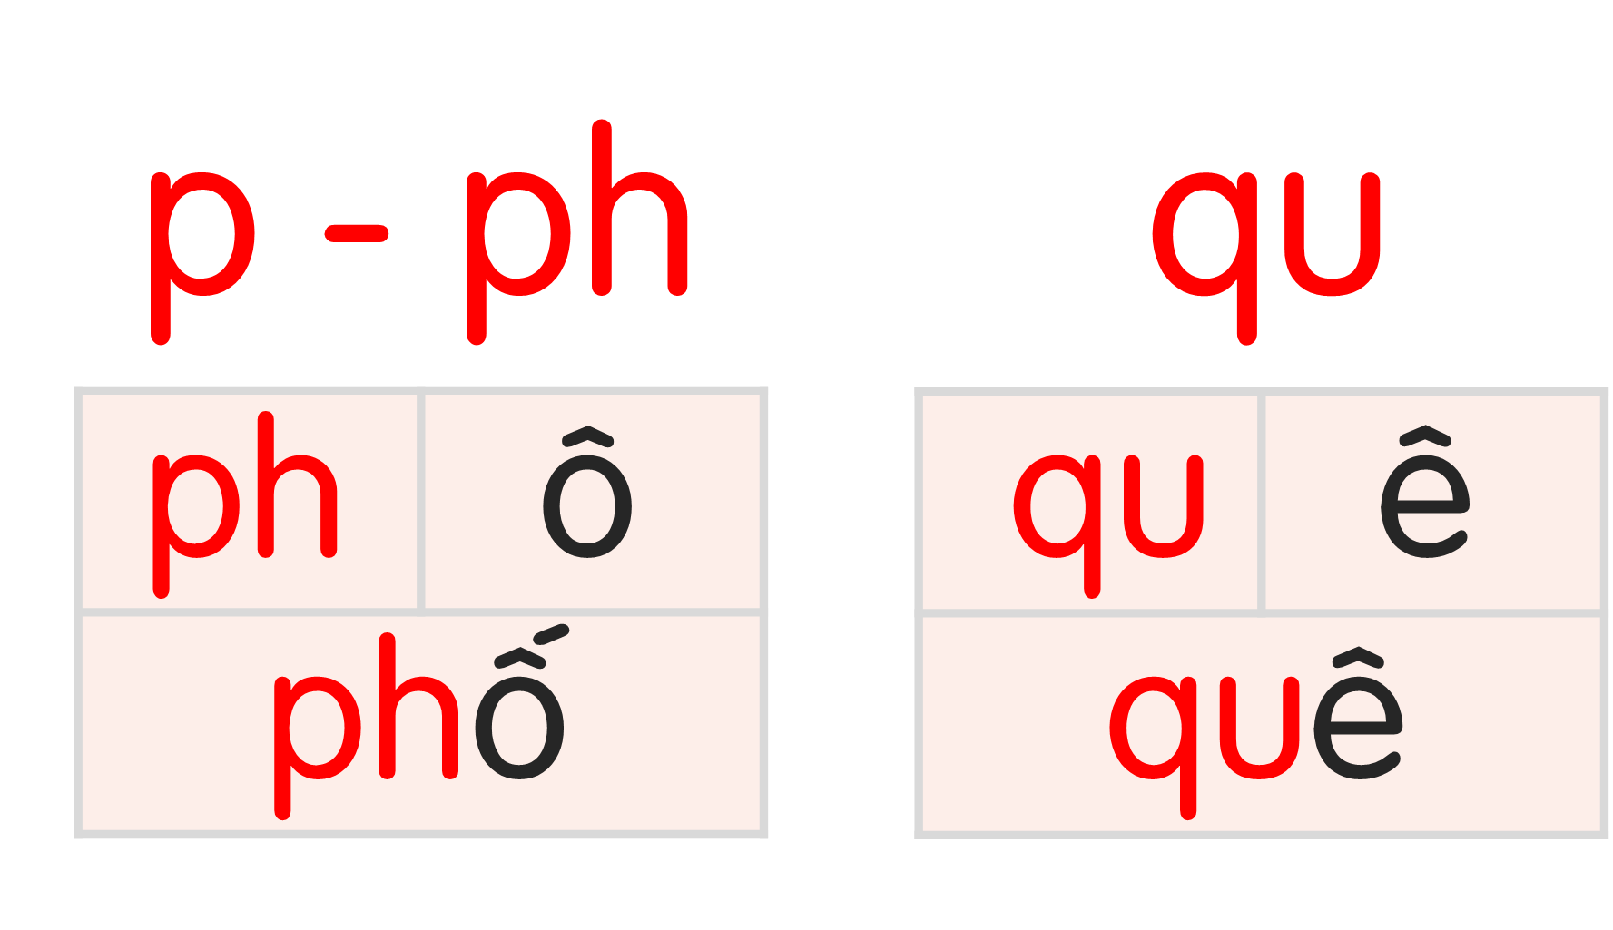
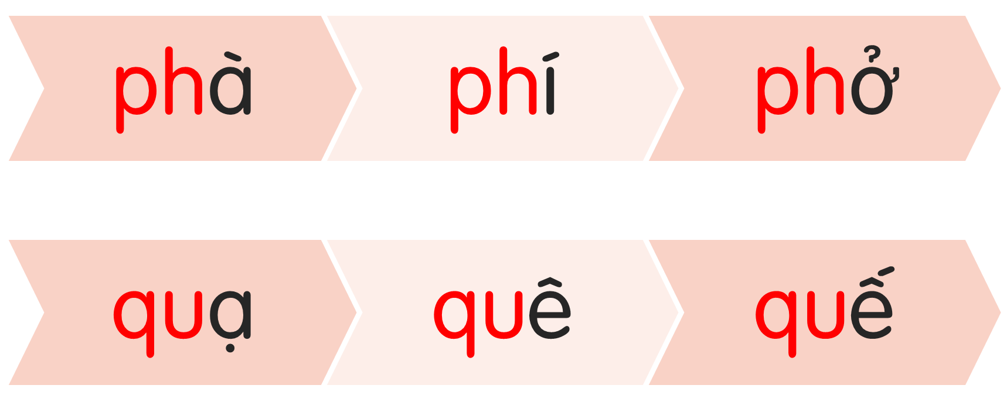
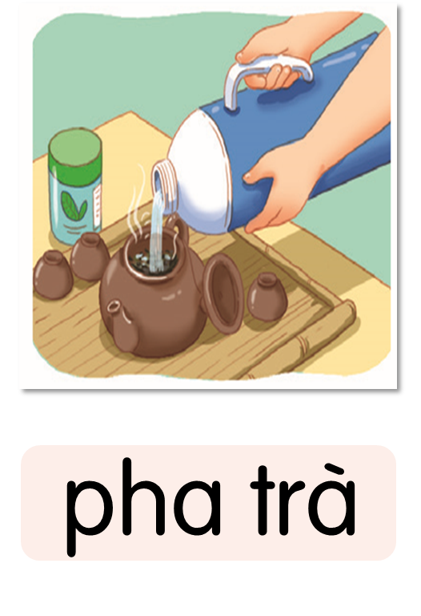
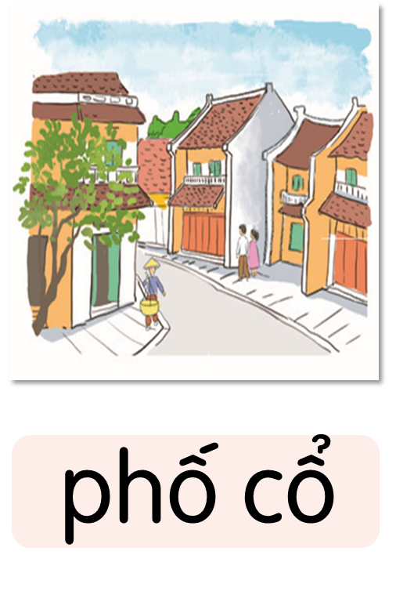

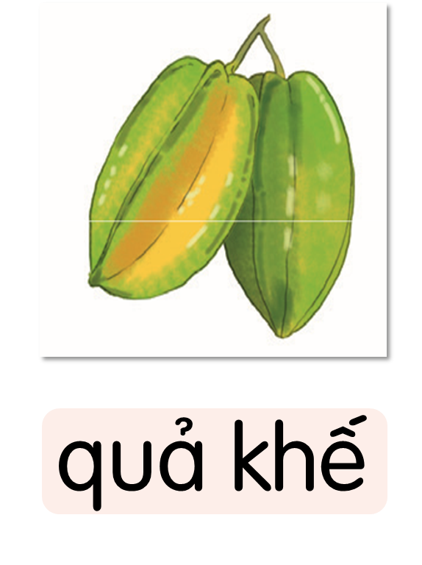

Slide 13


Slide 14
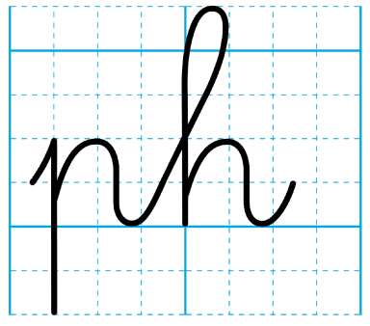

Slide 15
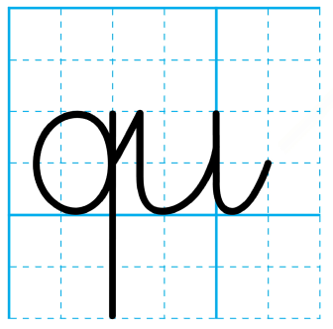

Slide 16
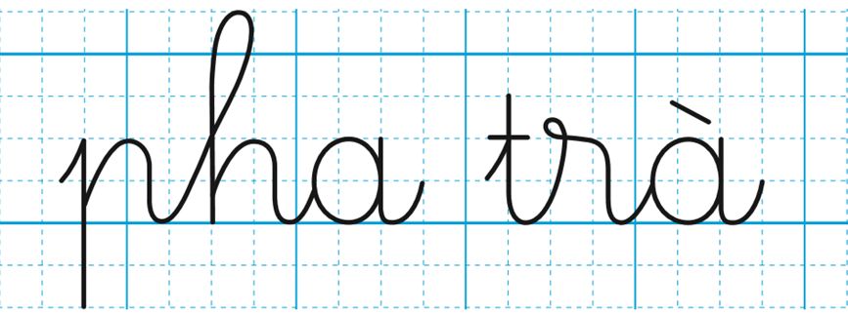

Slide 17
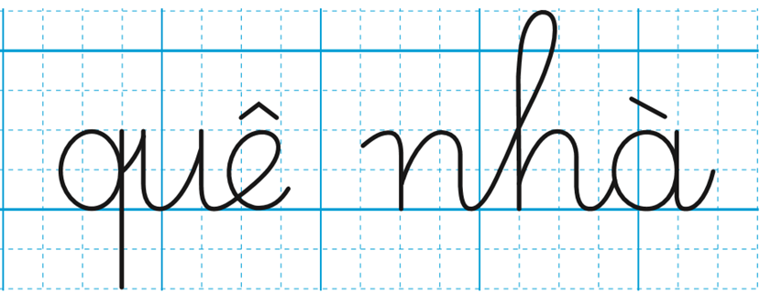

Slide 18


Slide 19
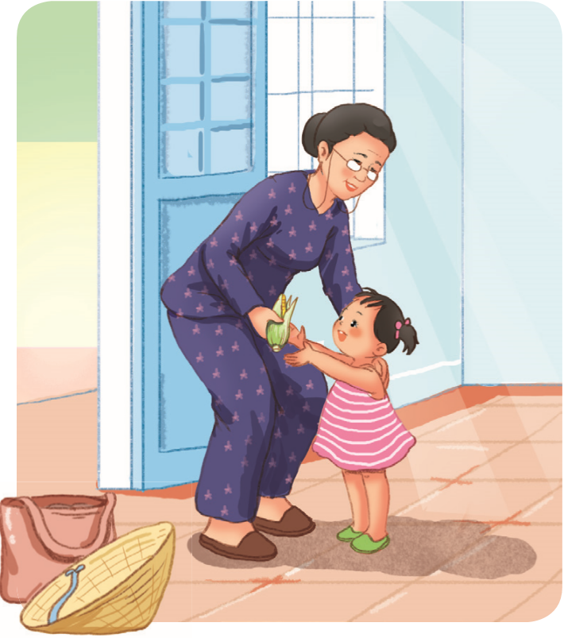
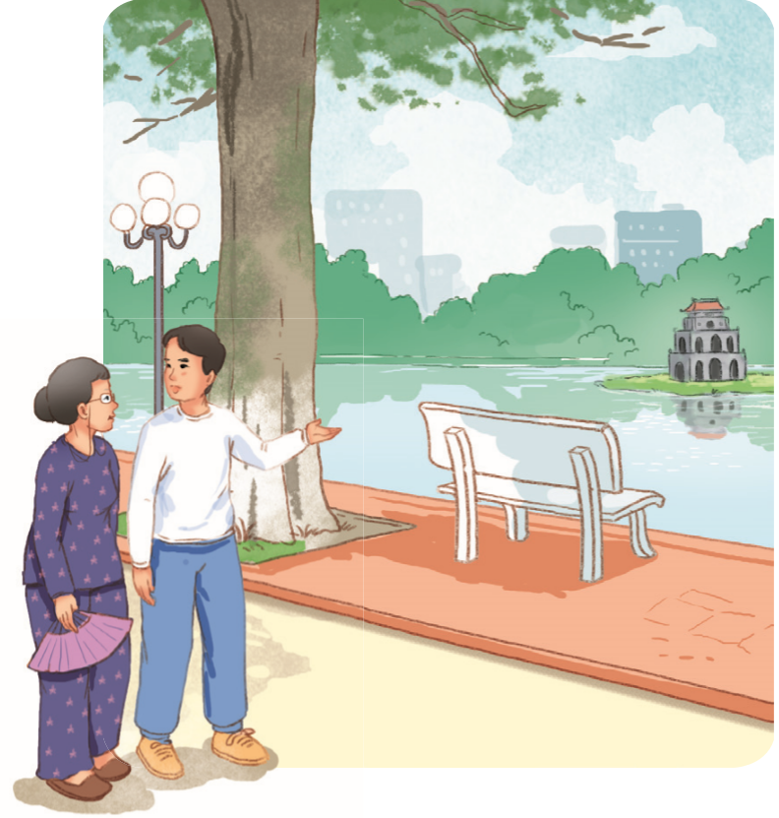
Bà ra Thủ đô. Bà cho bé quà quê. Bố đưa bà đi Bờ Hồ, đi phố cổ.
qu
qu
ph

Slide 20


Slide 21
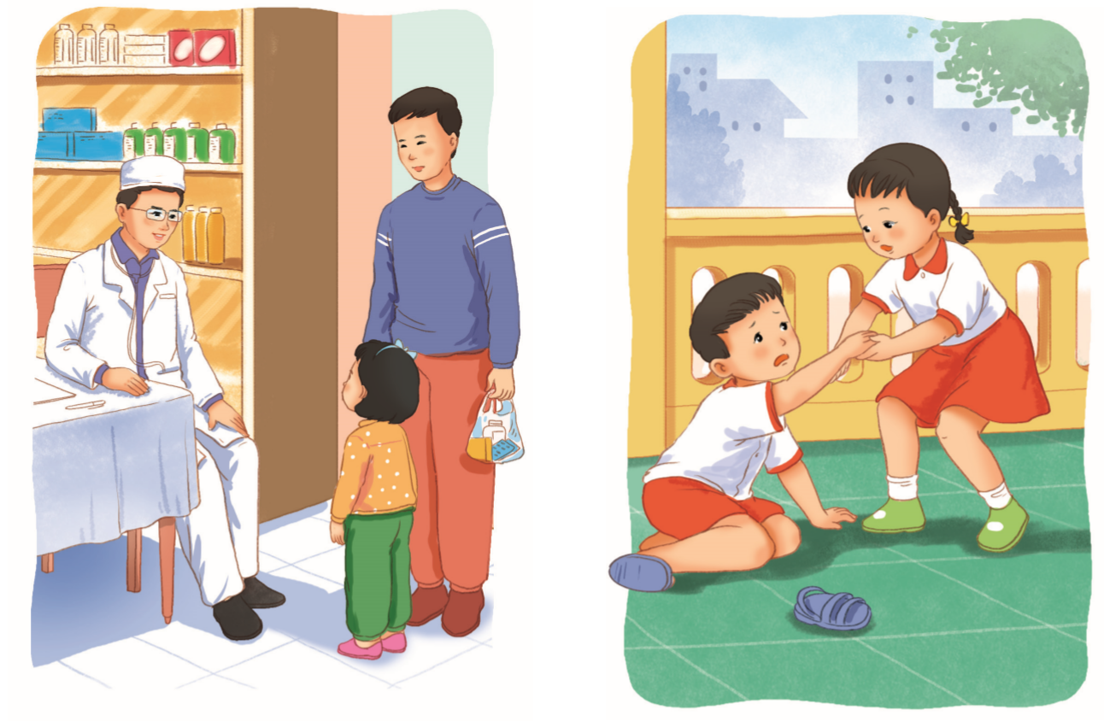
Cảm ơn

Slide 22
CỦNG
CỐ
BÀI
HỌC

